Slide 1
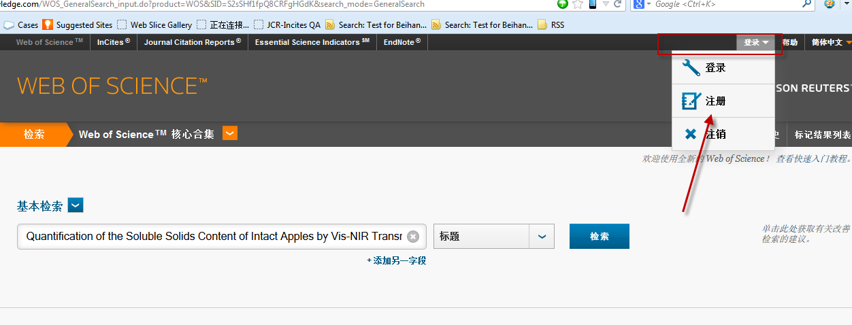
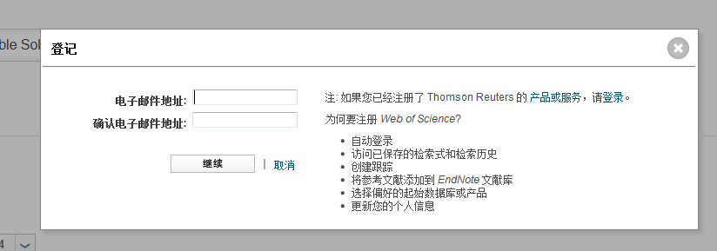
第一步：进入WOS，然后点击右上方的注册
第二步：用您的邮箱进行注册

